Slide 1
UBND QUẬN LONG BIÊN
TRƯỜNG MẦM NON BẮC BIÊN
LĨNH VỰC PHÁT TRIỂN NGÔN NGỮ
HOẠT ĐỘNG LÀM QUEN VĂN HỌC
Đề tài: Truyện “ Thỏ con đón Tết”
Lứa tuổi: 24 - 36 tháng
Thời gian: 15 - 20 phút

Slide 2
1. Ổn định tổ chức
Cô cùng trẻ chơi đọc bài đồng dao “xúc xắc xúc xẻ”
Cô trò chuyện dẫn dắt vào bài

Slide 3
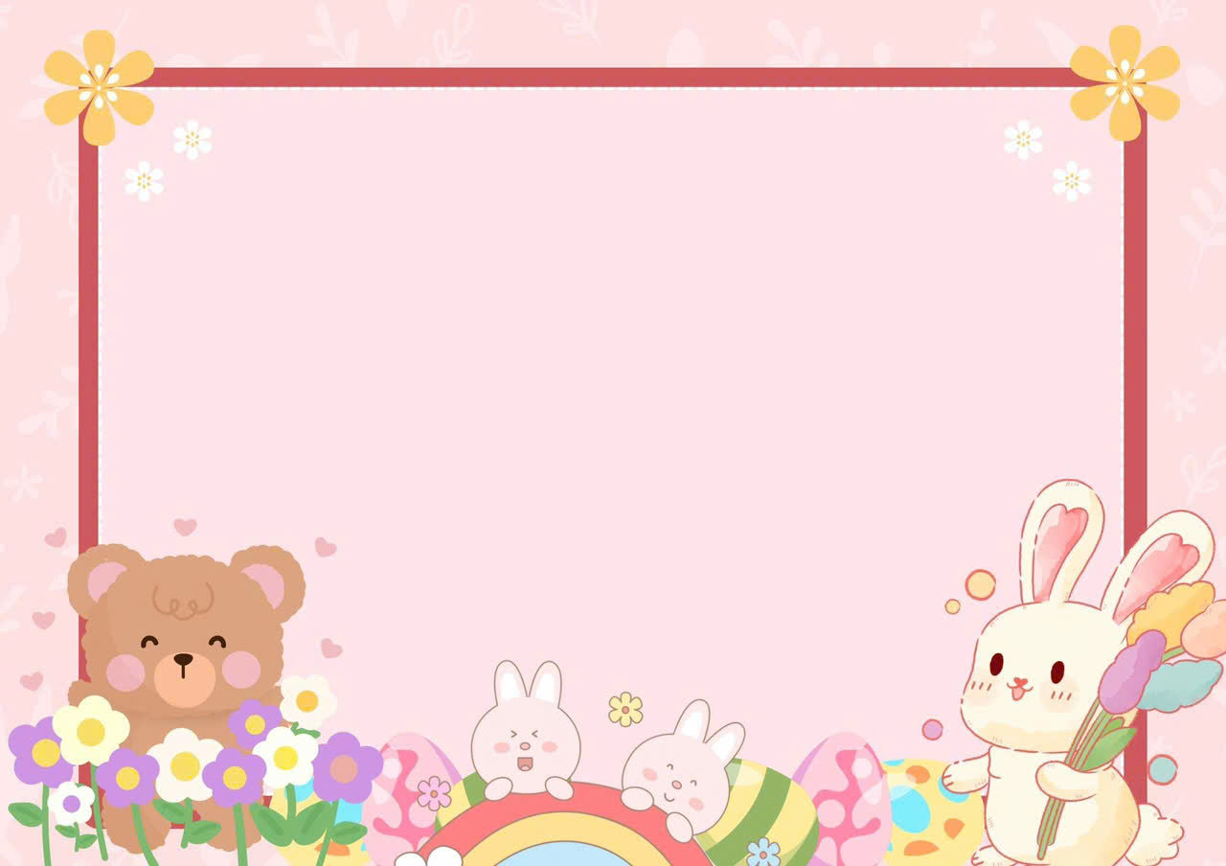
2. Phương pháp, hình thức tổ chức
Hoạt động 1: Cô kể truyện “Thỏ con đón Tết”
- Lần 1: Cô kể truyện bằng rối tạp dề cho trẻ nghe
- Hỏi trẻ tên câu chuyện

Slide 4
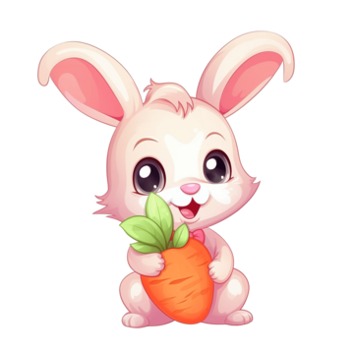
Lần 2: Cô kể truyện bằng sa bàn

Slide 5
Hoạt động 2: Trích dẫn, giảng giải, đàm thoại:
- Cô vừa kể cho chúng mình nghe truyện gì?
Trong truyện có những nhân vật nào?
(Trong truyện có bạn thỏ, thỏ mẹ, ông bà thỏ)

Slide 6
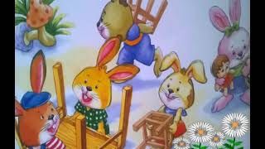
- Mùa xuân đến bạn thỏ dọn dẹp nhà cửa để đã làm gì?
Cô trích dẫn: Mùa xuân đến….để chuẩn bị đón tết.

Slide 7
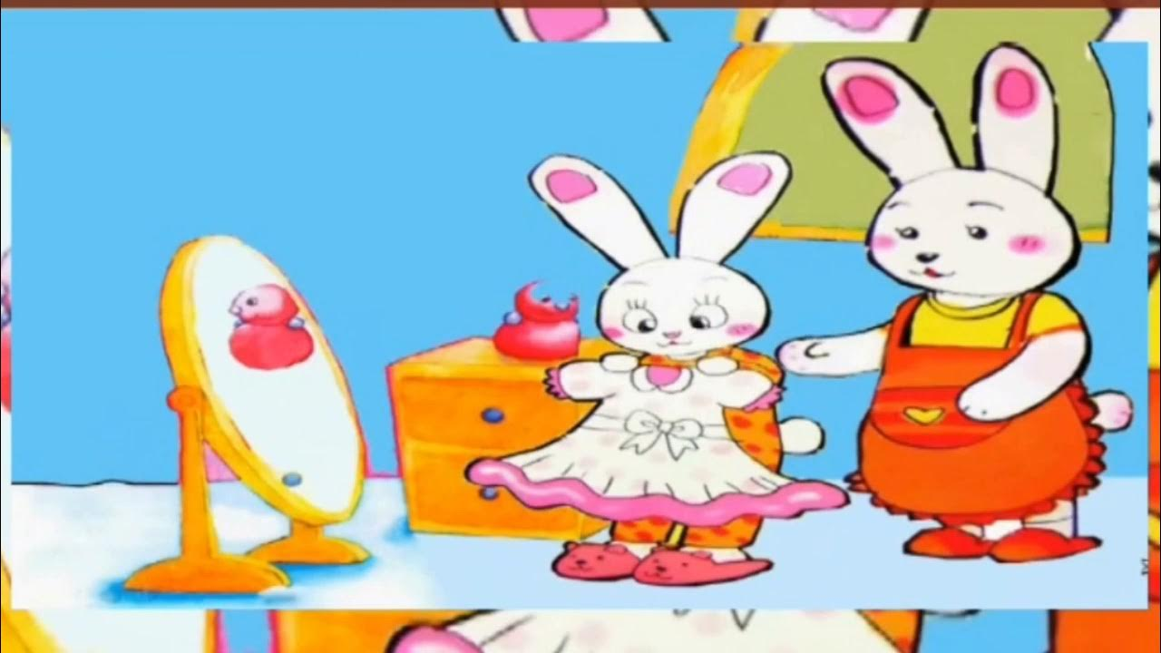
- Bạn thỏ đã được mẹ may cho gì ?
*Cô trích dẫn: Thỏ được mẹ may cho ….quần áo mới.

Slide 8
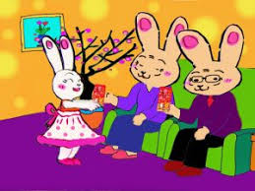
- Bạn thỏ mặc quần áo đẹp đi đâu?
* Cô trích dẫn: Ngày đầu năm…….chúc tết ông bà.
- Ông bà tặng bạn thỏ gi?
* Cô trích dẫn: Ông bà tặng thỏ…..thỏ vui xướng khi đón tết sang.

Slide 9
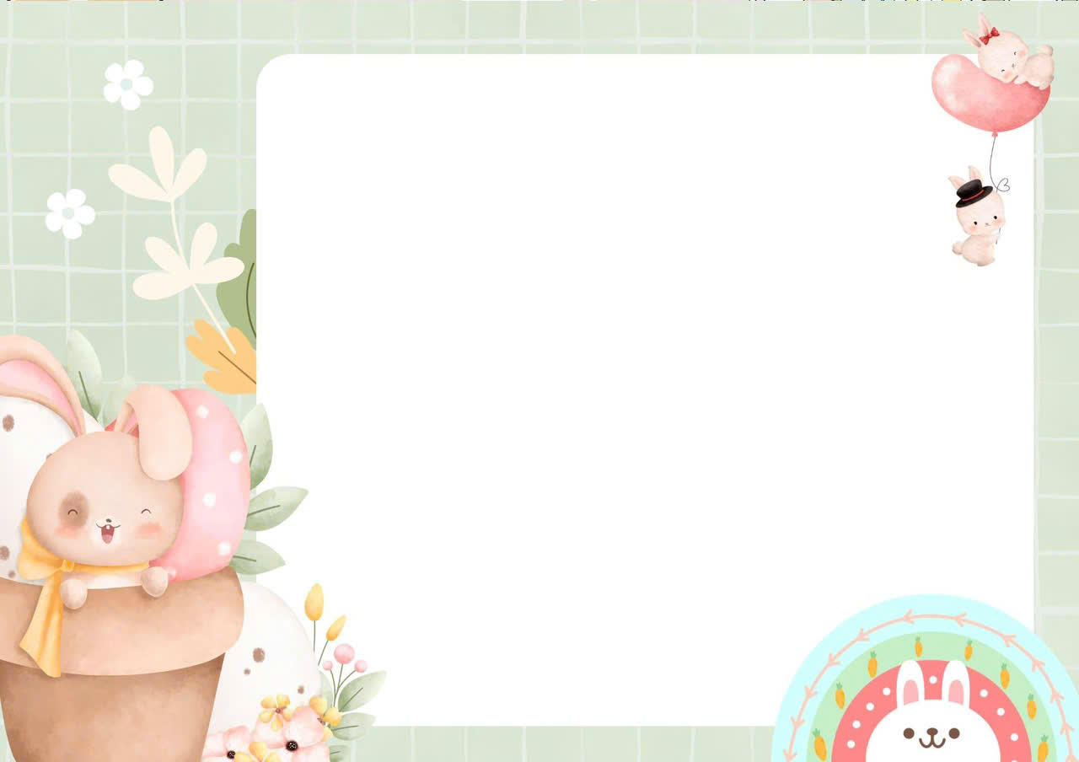
- Giáo dục: Sắp đến tết rồi chúng mình làm gì giúp đỡ ông bà bố mẹ.
- Cô và trẻ chơi làm chú thỏ.

Slide 10
Lần 3: Cô kể truyện “Thỏ con đón Tết” bằng rối bóng

Slide 11
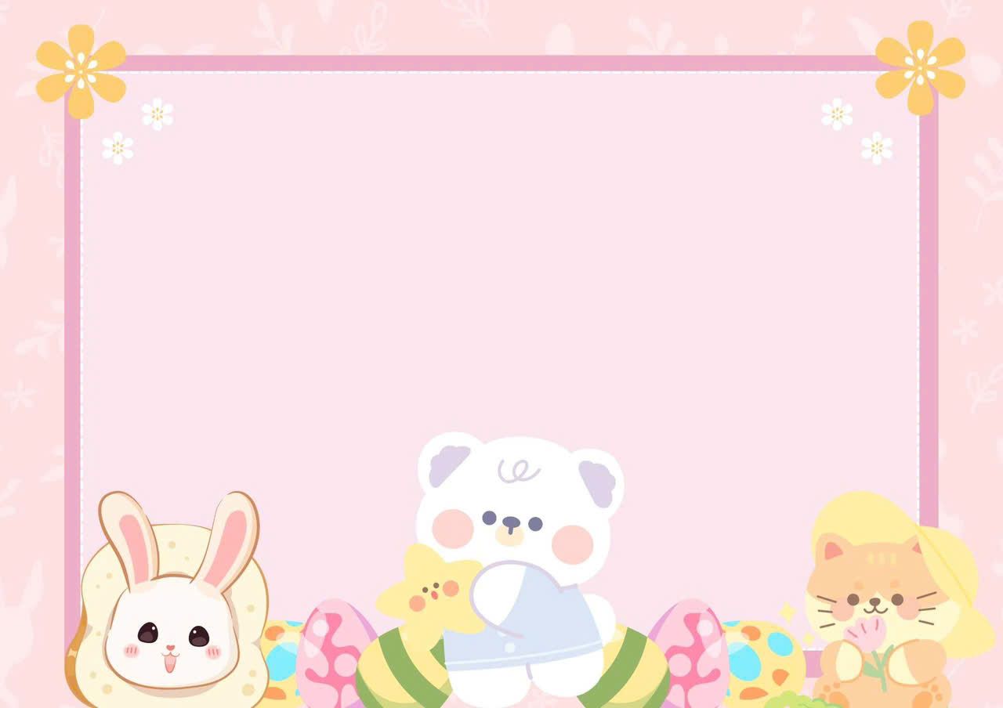
3. Kết thúc :
Cô nhận xét, tuyên dương, khen ngợi trẻ.
Cô và trẻ cùng hát bài hát “Sắp đến tết rồi”

